Slide 1
ДЕПАРТАМЕНТ СВЯЗИ И ИНФОРМАТИЗАЦИИ
МЭРИИ ГОРОДА НОВОСИБИРСКА
Цифровые технологии в сфере создания комфортной среды проживания
Горнштейн Александр Анатольевич, начальник департамента информатизации и связи мэрии города Новосибирска

Slide 2
ДЕПАРТАМЕНТ СВЯЗИ И ИНФОРМАТИЗАЦИИ
МЭРИИ ГОРОДА НОВОСИБИРСКА
Производит ли что-то муниципалитет?
ПРО?ДУКТ

Slide 3
ДЕПАРТАМЕНТ СВЯЗИ И ИНФОРМАТИЗАЦИИ
МЭРИИ ГОРОДА НОВОСИБИРСКА
Чем занимается муниципалитет?
Вывоз снега
Уборка
Ремонт
Тепло
Вода
Лед
Пыль
Грязь
И т.д.
Системные задачи

Slide 4
ДЕПАРТАМЕНТ СВЯЗИ И ИНФОРМАТИЗАЦИИ
МЭРИИ ГОРОДА НОВОСИБИРСКА
Как нашу работу видят жители?
Вывоз снега от мэрии
Уборка дорог по маршруту мэра и губернатора
Ремонт в доме где живет мэр
Тепло втридорога
Вода летом отключается
Лед друг пешеходов
Пыль это от машин
Грязь и это от газонов
Все бы ни чего, если бы не жители
Показуха

Slide 5
ДЕПАРТАМЕНТ СВЯЗИ И ИНФОРМАТИЗАЦИИ
МЭРИИ ГОРОДА НОВОСИБИРСКА
Почему так происходит?
Мэрия – это система для обеспечения потребностей населения
Население доводит свои потребности по средствам обращения в мэрию.
Почему это не работает?

Slide 6
ДЕПАРТАМЕНТ СВЯЗИ И ИНФОРМАТИЗАЦИИ
МЭРИИ ГОРОДА НОВОСИБИРСКА
Типичная схема работы с населением?
(Обращение) Нужно построить дорогу
Мэрия
(Ответ по 59ФЗ) денег нет
(Проблема) В мусорку

Slide 7
ДЕПАРТАМЕНТ СВЯЗИ И ИНФОРМАТИЗАЦИИ
МЭРИИ ГОРОДА НОВОСИБИРСКА
59 или 131?
59 ФЗ стал основным законом служащего, а основная информсистема СЭД.

Slide 8
ДЕПАРТАМЕНТ СВЯЗИ И ИНФОРМАТИЗАЦИИ
МЭРИИ ГОРОДА НОВОСИБИРСКА
Как должно быть?
(Сообщение) Нужно построить дорогу
Мэрия
Информирование о статусе
В проектную систему
Решенная проблема

Slide 9
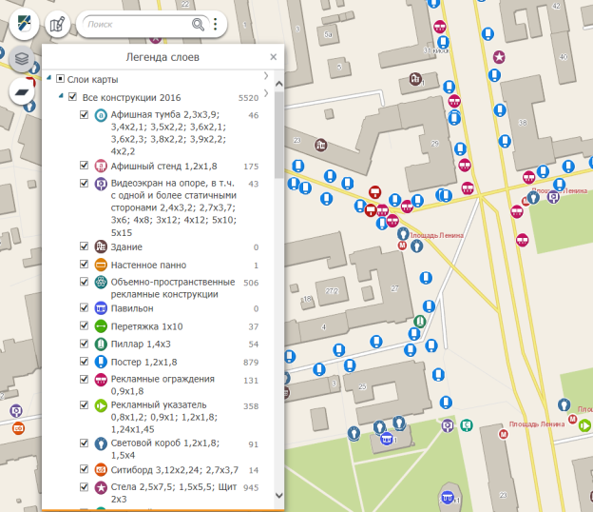
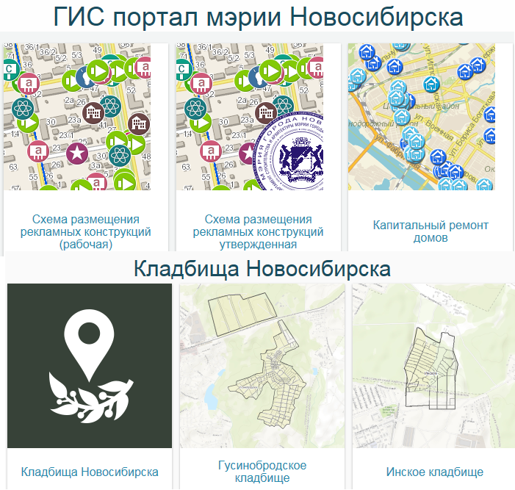
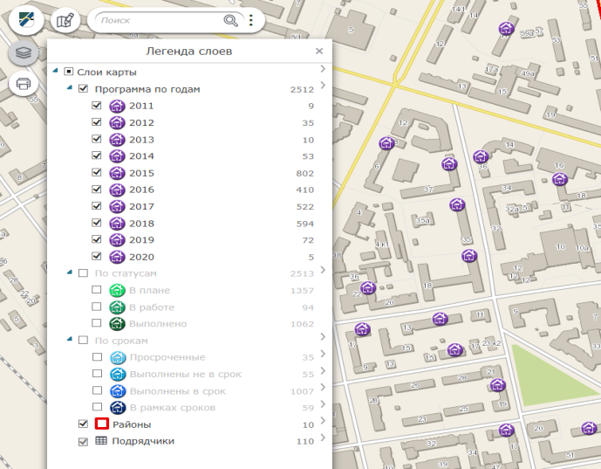
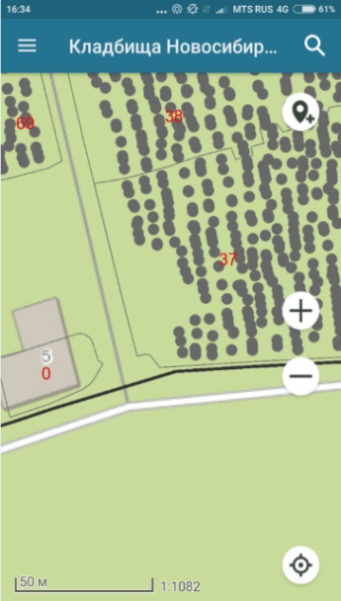
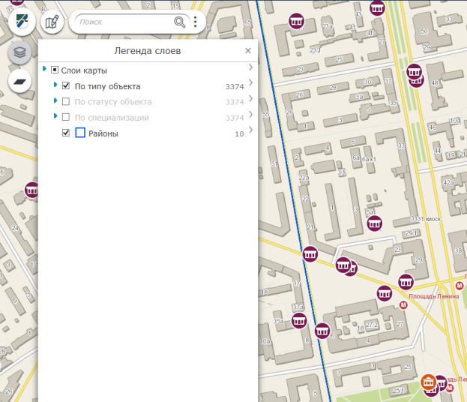
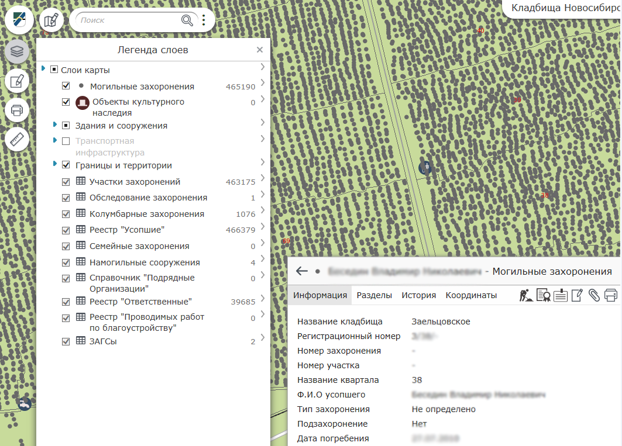
ДЕПАРТАМЕНТ СВЯЗИ И ИНФОРМАТИЗАЦИИ
МЭРИИ ГОРОДА НОВОСИБИРСКА
Источники данных

Slide 10
ДЕПАРТАМЕНТ СВЯЗИ И ИНФОРМАТИЗАЦИИ
МЭРИИ ГОРОДА НОВОСИБИРСКА
Проектное управление
Проблема | Стоимость | Ранг
Ремонт дороги | 1 200 000 | 3,6
Видеонаблюдение в местах массового скопления | 10 000 000 | 1
Ремонт двора | 700 000 | 5,9
… | … | …

Slide 11
ДЕПАРТАМЕНТ СВЯЗИ И ИНФОРМАТИЗАЦИИ
МЭРИИ ГОРОДА НОВОСИБИРСКА
Несколько важных моментов
59 ФЗ должен работать только в случае однозначной аутентификации (ЕСИА, личное присутствие)
Разъяснения и справки должны работать в рамках 59 ФЗ, а проблемы связанные с исполнением полномочий муниципалитета в соответствии с 59 ФЗ и 131 ФЗ совместно
Бюджет необходимо формировать из системных задач и накопленных отранжированных проблем.

Slide 12
ДЕПАРТАМЕНТ СВЯЗИ И ИНФОРМАТИЗАЦИИ
МЭРИИ ГОРОДА НОВОСИБИРСКА
Спасибо за внимание!

